Slide 1
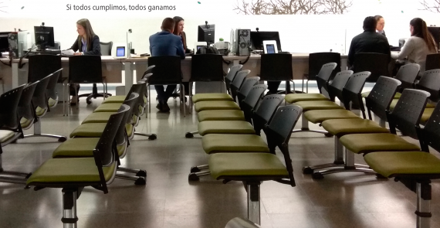
EXPERIENCIA
CANALES DE ATENCIÓN
RESULTADOS
III Trimestre 2022
Julio-Agosto- Septiembre
Dirección de Servicios
Integrados de Atención
al Ciudadano

Slide 2
Índice Neto de Satisfacción – INS – Canales
Metodología Medición Indicadores de Calidad Percibida
Canales de Atención 2022
5 – Excelente
4 – Muy bueno
3 – Bueno
2 – Regular
1 - Malo
¿Cómo es el cálculo del INS?
Representa el grado de satisfacción con la atención recibida a través de los canales de atención.
Claridad de la información suministrada
¿Cómo es el cálculo de Claridad?
Representa el grado de entendimiento que tiene el ciudadano con respecto a la información brindada en los canales de atención
Resolución por parte del Asesor
¿Cómo es el cálculo de Resolución?
SI
Es la capacidad del asesor en resolver la inquietud o requerimiento del ciudadano
NO
Fuentes: Lineamientos para el diseño e implementación de mediciones de percepción y expectativas ciudadanas – DNP – 2015
Metodología para el mejoramiento de sistemas de servicio al ciudadano en entidades públicas – DNP . PNSC – 2016
https://www.wowcx.com/como-medir-la-experiencia-de-cliente/
Fuentes: Lineamientos para el diseño e implementación de mediciones de percepción y expectativas ciudadanas – DNP – 2015
Metodología para el mejoramiento de sistemas de servicio al ciudadano en entidades públicas – DNP . PNSC – 2016
https://www.wowcx.com/como-medir-la-experiencia-de-cliente/

Slide 3
III Trimestre 2022
(Julio - Agosto - Septiembre)
91%
EXPERIENCIA
DIRECCIÓN DE SERVICIOS INTEGRADOS DE ATENCIÓN
SATISFACCIÓN CANALES
92%
CLARIDAD
93%
SATISFACCIÓN OFICINA VIRTUAL
92%
RESOLUCIÓN
57%
SATISFACCIÓN DERECHOS DE PETICIÓN
Fuente: Gestor de contacto- Informe calidad percibida –UGPP/DSIAC – III Trimestre 2022
* DSIAC: Dirección de servicios integrados de atención al ciudadano

Slide 4
EVALUACIÓN DE LA EXPERIENCIA DE LOS CIUDADANOS EN LOS CANALES DE ATENCIÓN FICHA TÉCNICA ENCUESTAS
Objetivo | Conocer la experiencia de los ciudadanos respecto del servicio prestado por La Unidad cuando realizan trámites de Pensiones o procesos de Parafiscales; para así establecer planes de acción que permitan la mejora continua y la innovación en los procesos, en la prestación del servicio y la imagen de la Entidad
Período Evaluado | 1 de julio al 30 de septiembre de 2022
Proceso | Gestión de Relaciones con el Ciudadano y Grupos de Interés.
Subproceso | Evaluar el servicio al ciudadano de pensiones, parafiscales y grupos de interés
Canales de Atención | Canales: Telefónico, Videollamada, Click to Call, Chat, Presencial, WhatsApp, Casos Especiales y Derechos de Petición
Técnica de recolección | Aplicación de cuestionario estructurado Se ofrece la encuesta a los ciudadanos inmediatamente después de la atención a través de los siguientes medios: Telefónico - IVR Click to Call - Pagina Web Videollamada - Pagina Web Chat - Pagina Web WhatsApp - Pagina Web Presencial - Correo electrónico Casos Especiales - IVR Derechos de Petición - Correo electrónico
Grupo objetivo | Ciudadanos que se contactaron a través de los canales de atención, con trámites, solicitudes o cualquier otro interés en los procesos misionales de pensiones y parafiscales
Cantidad de interacciones (Universo) | 78.816 interacciones con los ciudadanos
Encuestas realizadas | Los ciudadanos realizaron 7.287 encuestas
Porcentaje de encuestas respecto a la cantidad de operaciones (Universo) | 9%
Fuente: Gestor de contacto e Informe calidad percibida –UGPP/DSIAC – III Trimestre 2022

Slide 5
UNIVERSOS Y CANTIDAD DE ENCUESTAS REALIZADAS
(Julio - Agosto – Septiembre)
 | Interacciones 2022 |  |  |  | Cantidad Encuestas 2022 |  |  |  | Participación
Canal | Julio | Agosto | Septiembre | Total Trim. | Julio | Agosto | Septiembre | Total Trim. | Participación
Chat | 2.863 | 3.098 | 3.225 | 9.186 | 644 | 805 | 785 | 2.234 | 24%
Telefónico | 15.089 | 15.444 | 16.269 | 46.802 | 1.202 | 1.248 | 1.230 | 3.680 | 8%
Presencial | 3.131 | 3.789 | 4.252 | 11.172 | 347 | 453 | 403 | 1.203 | 11%
Casos Especiales | 106 | 128 | 105 | 339 | 27 | 46 | 37 | 110 | 32%
DP | 3.451 | 3.588 | 4.278 | 11.317 | 18 | 20 | 22 | 60 | 1%
TOTAL | 24.640 | 26.047 | 28.129 | 78.816 | 2.238 | 2.572 | 2.477 | 7.287 | 9%
Fuente: Gestor de contacto – UGPP/DSIAC – III Trimestre 2022

Slide 6
III Trimestre 2022
(Julio - Agosto – Septiembre)
EXPERIENCIA CANALES DE ATENCIÓN
TEMAS: PENSIONALES
76%
CLARIDAD
59%
NO ESFUERZO
100%
TRANSPARENCIA
Fuente: Informe calidad percibida –UGPP/DSIAC – III Trimestre 2022

Slide 7
Indicadores de Calidad Percibida III Trimestre 2022
(Julio - Agosto – Septiembre)
INDICADORES EXPERIENCIA CANALES DE ATENCIÓN
TEMAS: PARAFISCALES
72%
CLARIDAD
67%
NO ESFUERZO
100%
TRANSPARENCIA
Fuente: Informe calidad percibida –UGPP/DSIAC – III Trimestre 2022

Slide 8
Promedio indicadores Pensiones y Parafiscales - 2022
Fuente: Informe calidad percibida –UGPP/DSIAC – III Trimestre 2022

Slide 9
Histórico indicadores 2021-2022
PENSIONES
PARAFISCALES
Fuente: Informe calidad percibida –UGPP/DSIAC – Año 2021 / III Trimestre 2022

Slide 10
CANALES DE ATENCIÓN – 2022 - VOZ DEL CIUDADANO
Los ciudadanos manifestaron su experiencia positiva en los canales de atención así:
Las personas que me atendieron en la unidad son muy claros y atentos.
La atención fue buena y los tiempos fueron acorde a la ley.
Me parece que los tramites de la unidad son muy fáciles.
La unidad es muy clara en su información y el trámite es correcto.
Considero que brindan un muy buen servicio.
Me siento conforme con el proceso que se está adelantando.
Con la Unidad no he tenido inconvenientes, todo ha sido excelente la atención y todo.
Para mí tienen un buen concepto, son muy diligentes, realmente no tengo ningún aqueja.
La que me brindaron para mí fue muy buena la experiencia.
Me parece que deben continuar así porque son oportunos, claros y el trámite es muy ágil.
La verdad ninguna queja, antes quiero felicitarlos por ser tan oportunos.
Todo fue claro y se realizó el trámite de manera correcta, el servicio es muy bueno.
Yo hice el trámite por oficina virtual y todo fue claro.
Todo me pareció muy satisfactorio, la oficina virtual fue muy entendible, todo me pareció chévere.
La atención que tuvieron fue excelente me asesoraron bien y todo salió bien.
La Unidad tiene una sede en Multiplaza que es cómoda los funcionarios atienden bien a mí en lo personal me fue muy bien.
Que se pueda continuar con los programas de gobierno ya que ayuda mucho a las empresas pequeñas.
Fuente: Informe calidad percibida –UGPP/DSIAC – Año 2022 / III Trimestre 2022

Slide 11
CANALES DE ATENCIÓN – 2022 - VOZ DEL CIUDADANO
Los siguientes son los aspectos que los Ciudadanos consideran se deben tener en cuenta por La Unidad para brindarle una mejor experiencia:
Considero que la unidad, debería estar en constante comunicación con el ciudadano.
Brindar respuestas más rápidas a los ciudadanos.
Recomiendo tener más oficinas en el territorio nacional, para tener mayor acceso a la información.
Verificar la documentación que se allega en el momento de recibirla y decir si está completa o no para evitar que se alargue el proceso.
Informar el mismo año que se presenta la conducta que pueda dar origen a la fiscalización.
Darle más publicidad a la entidad, ya que hay muchas personas que no saben que existe.
Ampliar el tiempo para allegar los documentos, teniendo en cuenta la dificultad para recopilar algunos de ellos.
Hacer más sencillos los tramites y la documentación exigida para los tramites, en especial la factura de gastos funerarios.
Mejor accesibilidad para las personas que están en los municipios, ya que no tenemos la facilidad para llegar hasta las oficinas y no entendemos mucho de los sistemas.
Que los formularios sean más sencillos.
Utilizar términos más familiares, no utilizar conceptos jurídicos.
El tiempo de respuesta en los tramites es muy largo.
Darle más información al ciudadano sobre las etapas en la que se encuentra el proceso.
Que los formularios en línea sean más precisos y claros
Considero que deberían ser más explícitos en la respuesta que se le da al ciudadano.
Ser más claros con sus comentarios y debería haber una cita presencial donde le informen a uno al detalle todo.
Ser más claros en las causales por rechazo de solicitud a los programas de gobierno
Mayor divulgación del programa en cuanto a las fechas de postulación.
Brindarle un mejor asesoramiento a los ciudadanos para que ellos puedan realizar los pagos a la seguridad social.
Avisar con más tiempo y más rápido que se está moroso, con motivo de no dejar que se aumenten los intereses.
Fuente: Informe calidad percibida –UGPP/DSIAC – Año 2022 / III Trimestre 2022

Slide 12
ACCIONES DE MEJORAMIENTO QUE ESTAMOS REALIZANDO EN LA ENTIDAD.
Acciones de mejoramiento que estamos realizando en la entidad:
Mejoramiento de los comunicados utilizando un lenguaje de acuerdo con lo que los ciudadanos nos informan a través de documentos presentados para revisión en los puntos de atención.
Capacitación a todos los asesores que realizan la atención a los ciudadanos para mejorar sus habilidades en comunicación y atención.
Realizar llamadas a aquellos ciudadanos que nos califican negativamente en la pregunta de satisfacción y resolutividad para prestarles una atención adicional buscando resolver la situación.
Brindar atención especial para los casos en que se requiera atender una situación de mínimo vital que afecte a los ciudadanos que califican la encuesta.
Fuente: Informe calidad percibida –UGPP/DSIAC7 – Año 2022 / III Trimestre 2022

Slide 13
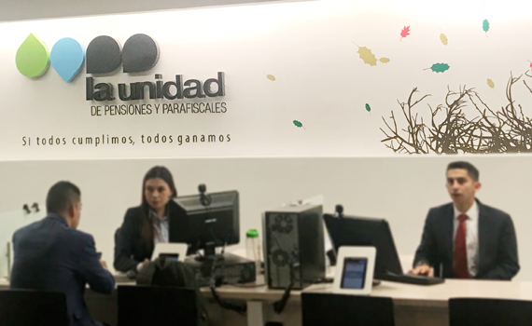
GRACIAS

